Slide 1
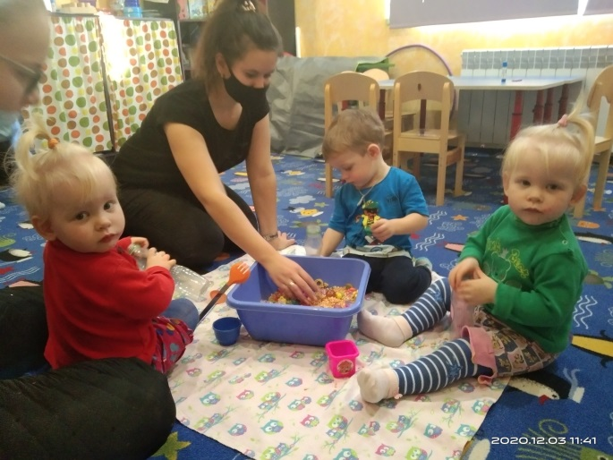
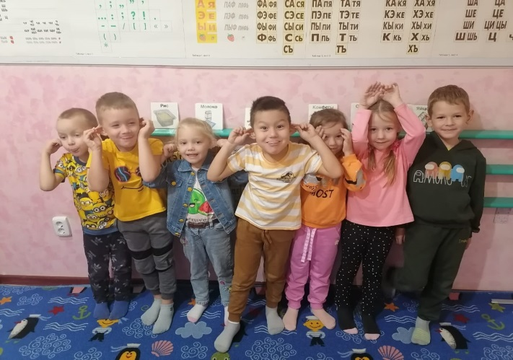
МЕЖДУНАРОДНАЯ ПРЕМИЯ #МЫВМЕСТЕ
Трек «Бизнес»
Номинация
СОЦИАЛЬНЫЙ ПРЕДПРИНИМАТЕЛЬ
Название проекта: Комплексные инклюзивные
центры раннего развития, дополнительного образования, спорта и коррекции «МультиЗнайка»
Автор: Арсенов Игорь Александрович

Slide 2
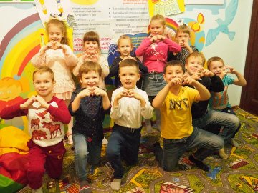
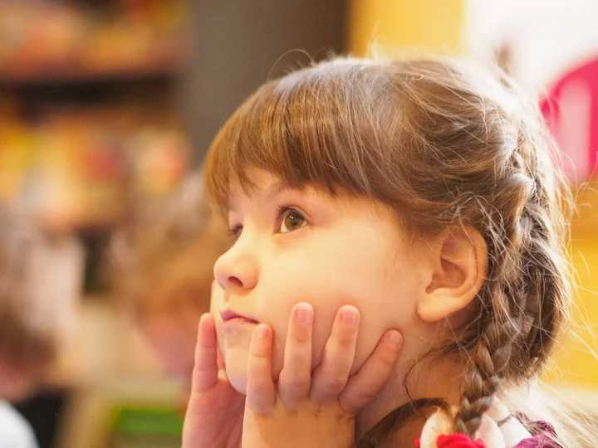
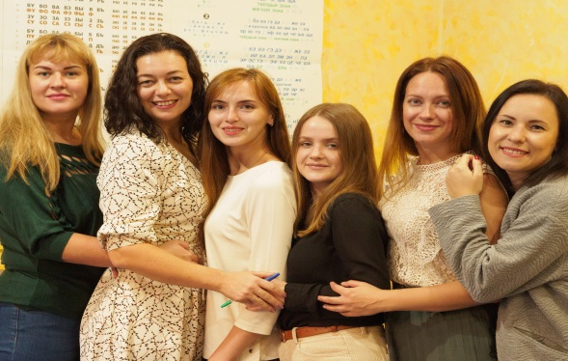
О ПРОЕКТЕ
МЫ: Инклюзивный центр раннего развития и дополнительного образования детей «МУЛЬТИЗнайка!»
Более 15 лет реализуем проекты по развитию инклюзивного образования
Мы ВПЕРВЫЕ начали развивать и готовить к школе детей с особыми возможностями развития начиная от 1 года и до 8 лет в группах совместно с обычными сверстниками, впервые разработали авторские инклюзивные образовательные программы!!!
ФОТО, РИСУНОК, ДРУГАЯ ИЛЛЮСТРАЦИЯ
Цели и задачи проекта:
Ликвидация барьеров в общении и развитии между особенными детьми и их обычными сверстниками.
Компенсация или полная ликвидация особенностей развития у детей с особыми возможностями развития.
Восприятие обществом как нормы жизни- совместного развития, обучения, пребывания, общения , дружбы особенных детей и их сверстников с раннего детства.
Наши мероприятия (как мы это делаем):
Уникальность проекта -особенные детки от 1 года занимаются в группах с обычными детьми на безвозмездной основе или с существенными скидками (себестоимость образовательного процесса)
Формы мероприятий - раннее развитие детей, подготовка к школе, группы присмотра, продленка, английский клуб, ИЗО студия, танцы, творчество, гимнастика, лего и многие другие. Мероприятия систематические (2-3 раза в неделю) в малых группах, где на 1-2 особенных детей приходятся 5-6 детей с нормой развития.
15 лет существует Центр, на трех филиалах в г. Астрахань, за этот период:
Более 6700 детей получили качественные образовательные услуги,
Более 750 особенных детей адаптировались в обществе, ликвидировали
задержки развития, нашли друзей и пошли в 1 класс общеобразовательных школ!

Slide 3
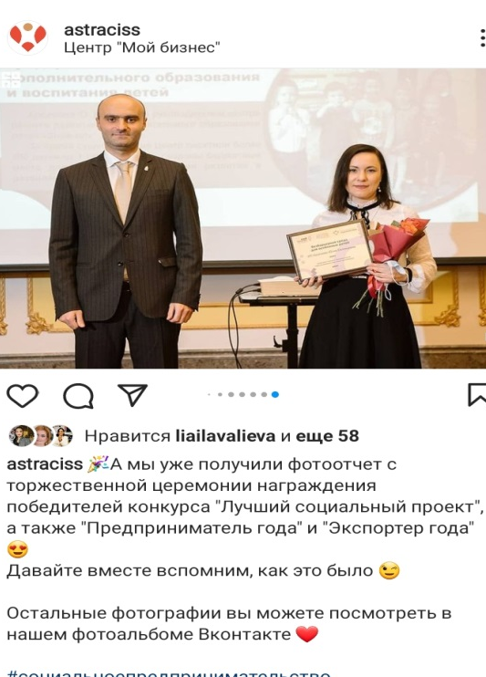
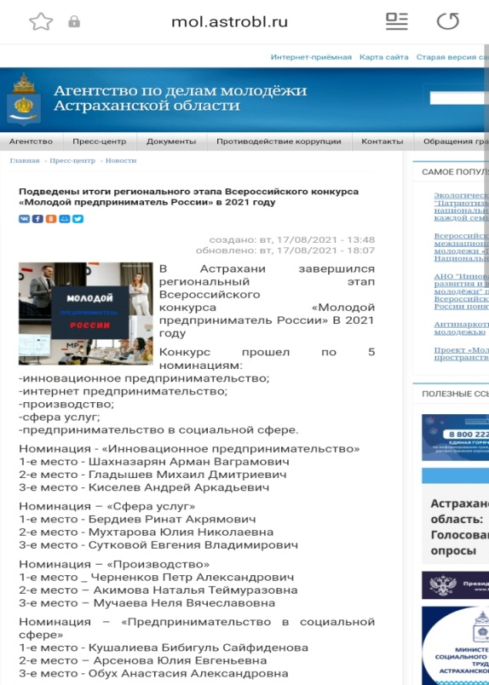
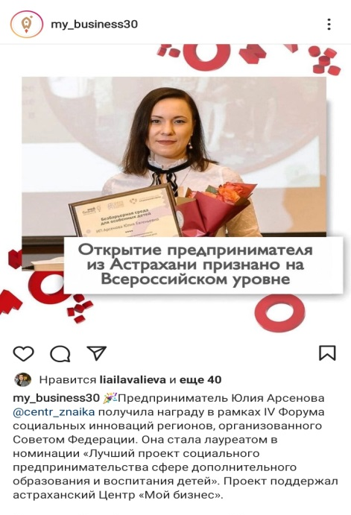
О ПРОЕКТЕ
Мы не разделяем детей на категории, для нас каждый малыш уникален!!!
МЫ В СОЦИАЛЬНЫХ СЕТЯХ
www.multi-znaika.ru
VK @znaika_centr
ПОСЛЕДНИЕ ПУБЛИКАЦИИ О НАС

Slide 4
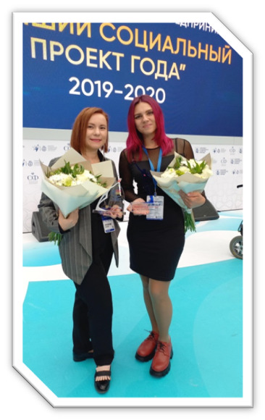
ПРИЗНАНИЕ И ВОВЛЕЧЕННОСТЬ
(«ДЕЙСТВУЮЩИЕ ЛИЦА»)
КИЦРРДОДСК «МУЛЬТИЗнайка!»
Председателем Организационного комитета станет гражданин Российской Федерации, заместителем председателя – иностранный гражданин
БЛАГОПОЛУЧАТЕЛИ: дети с особыми возможностями развития от 1 года до 8 лет, родители особенных малышей.
ВОЛОНТЁРЫ: педагоги, психологи Центра (11 специалистов) и привлекаемые узкие специалисты-консультанты (10 человек)
ПАРТНЁРЫ: Фонд поддержки социальных проектов, ДОУ и школы города, Ассоциация социальных предпринимателей Астраханской области
ОРГАНЫ ВЛАСТИ:
Министерство экономического развития Астраханской области
Астраханский Центр «Мой бизнес»
Центр инноваций социальной сферы Астраханской области
Ассоциация социальных предпринимателей АО
Ресурсный Центр волонтеров АО
ОТО, РИСУНОК,ДРУГАЯ ИЛЛЮСТРАЦИЯ
МЕДИА: блогеры города Астрахани, ТРК «Астрахань24»
МЫ
Лауреаты всероссийского конкурса «Лучший социальный проект года 2020» в сфере дополнительного образования детей.
Победители регионального этапа всероссийского конкурса «Молодой предприниматель России 2021», «Предприниматель года 2021»
Лауреаты премии в области устойчивого развития ESG RUSSIA AWARDS 2022
Финалисты акселератора инклюзивных проектов «Начни иначе 2022»

Slide 5
БУДУЩЕЕ ПРОЕКТА (наши планы развития на 2022-2023 годы)
1. Увеличение количества детей с особыми возможностями развития, занимающихся по программам Центра в 2023 году за счет увеличения количества инклюзивных групп и площади арендуемых помещений
2. Продвижение нашего проекта в другие регионы страны путем трансляции опыта, упаковки Инклюзивного Центра во франшизу и её продвижения в 2023 - 2024 году , создание НКО и привлечение финансирования для развития всех особенных детей на бюджетной основе.
3. Развитие инклюзивных программ в дошкольном и дополнительном образовании детей от 1 года путем организации курсов, конференций для педагогов регионов России и реализации авторских программ инклюзивного образования для детей от 1 года.
4. Освещение в обществе проблемы изолированности особенных малышей в раннем возрасте от обычных сверстников путем организации сотрудничества с органами власти, проведения серии мероприятий для детей «Мы друзья». (2023-2024)
ПЛАНЫ И ПЕРСПЕКТИВЫ:
Председателем Организационного комитета станет гражданин Российской Федерации, заместителем председателя – иностранный гражданин
ОПЕРАТОР ПРЕМИИ
РЕСУРСЫ, в т.ч. волонтёры:
Увеличим в 2023 , 2024 году: количество волонтеров проекта до 50 человек,
финансирование проекта на открытие нового филиала из собственных средств - 2500000 рублей
ВОЗДЕЙСТВИЕ ПРОЕКТА:
Более 100 особенных детей в нашем Центре и более 1000 в онлайн формате по России к 2023 году ежегодно смогут частично или полностью ликвидировать задержки психического развития , адаптироваться с в социуме, находить друзей и меть возможность обучаться в обычных школах по достижении 7 лет. Более 1100 семей смогут позитивно смотреть в будущее своих детей, а семьи с обычными детьми станут воспринимать нормой жизни совместное образование и развитие своих детей и детей с особыми возможностями развития.

Slide 6
СПАСИБО ЗА ВНИМАНИЕ!
Контактные данные: Арсенов Игорь Александрович
https://vk.com/znaika_centr

